Slide 1







2018, 17차 한국 콜센터 기술/경영 컨퍼런스
2018, 11차 아시아태평양 콜센터 엑스포 서울 (11th APCCAL EXPO SEOUL)
한국 및 아시아 콜센터 산업의
Best DX (Digital Experience)
- Conference, EXPO
2018. 10. 30~11. 1 더케이호텔
주관 : (사)한국콜센터산업협회,전남대 고객센터산업연구소, APCCAL
후원 : 산업통상자원부,광주광역시,㈜서울마케팅,한국관광공사
20180526(Ver.3)

Slide 2
Ⅰ. 17회 한국 콜센터 기술경영 컨퍼런스의 특징
연차 별로 핵심 이슈들을 17회째 개최 실적의 전통 콜센터 전문 컨퍼런스
제17회 컨퍼런스 주제는 ‘한국 및 아시아 콜센터 산업의 Best DX(Best Experience)”, 관련 센터 운영, 기술 등 베스트 사례 발표
금년 행사는 당일, 동일한 장소에서 개최되는 아시아태평양 콜센터 엑스포(APCCAL EXPO 2018) 무료 참관 (1석 2조의 효과)
콜센터 관련 유일한 정부 표창 행사 (산업통상자원부 장관 표창)
발표/전시의 영어/중국어 통역 지원으로 홍보 효과를 극대화 가능
스폰서 기업 조기 등록시(Early-bird) 후원 비용 절감 [2018. 7/30 신청, 15%↓], [2018. 8/30 신청, 10% ↓]
2

Slide 3
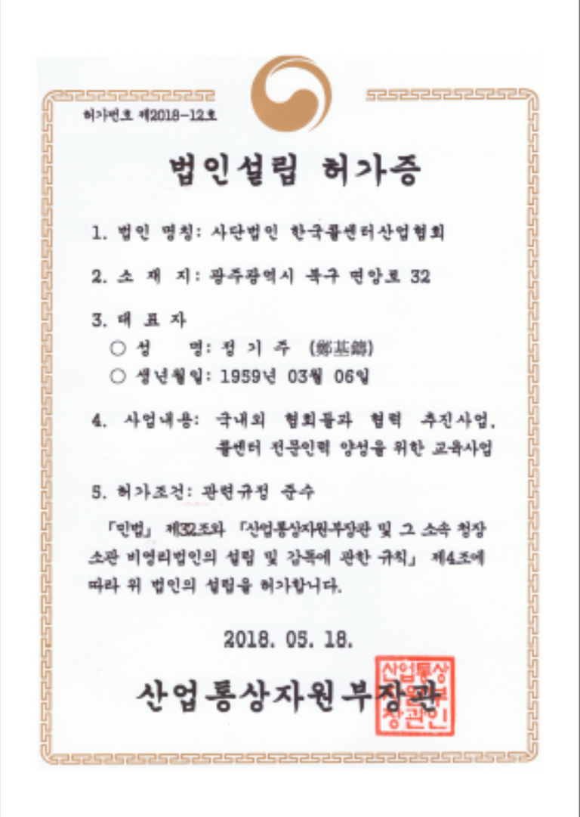
Ⅰ. 17회 한국 콜센터 기술경영 컨퍼런스의 특징
(사) 한국 콜센터 산업협회 발족 안내
사단법인 한국 콜센터 산업협회는 2018년 5월18일자로 산업통상자원부 산하 사단법인으로 정식 허가
콜센터 관련 사업계의 오랜 숙원인 사단법인 발족으로 콜센터 산업의 발전을 위해 본격적 대외단체 활동 가능 – 45만명의 관련 종사자를 위한 콜센터 발전법 건의, – 콜센터 관련 정부,지자체 지원 가능
금후 콜센터 관련 실태조사, 개선방안 등 콜센터 발전을 위한 연구조사활동을 정기적으로 실행 예정
3

Slide 4


참고. 아시아태평양 콜센터 엑스포(APCCAL EXPO SEOUL2018)
APCCAL (Asia Pacific CallCenter Association Leaders)
아시아 태평양 지역 국가들을 대표하는 각국의 고객센터(콜센터, 컨택센터, 텔레마케팅)
협회 단체장들의 협의회 (* 한국고객센터산업연구소의 정기주 소장이 한국대표로 활동)
창립 목적
아시아 각국의 콜센터 관련 산업정보 공유와 실제적 교류를 통해 회원국의 콜센터 산업 상호발전 도모
APCCAL EXPO
‘2008 베이징 EXPO’가 최초이며, 연1회 공개유치경쟁을 통해 개최국을 결정함.
매회 각국 200~300여명의 해외 참석자 상호교류
금년도 2018년은 한국 서울에서 개최 (11회째)
1st 2nd 3rd 4th 5th 6th 7th 8th 9th 10th 11th
2008 2009 2010 2011 2012 2013 2014 2015 2016 2017 2018
Beijing Kuala Lumpur Bali Hongkong Manila Seoul Beijing Singapore HongKong Bangkok Seoul
4

Slide 5
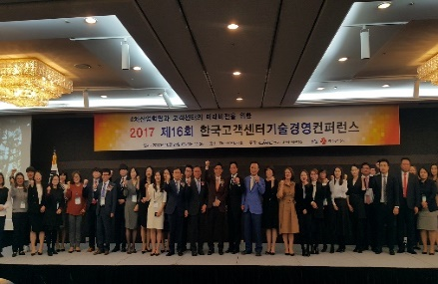
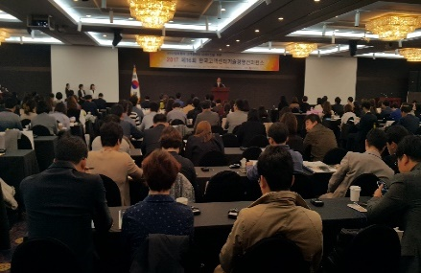
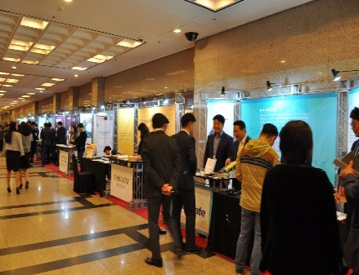
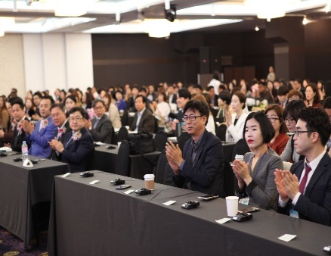
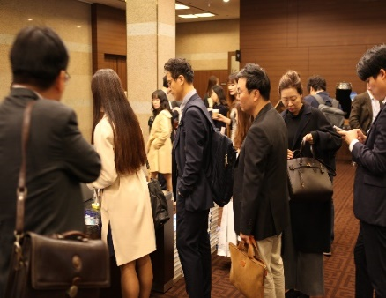
Ⅱ. 한국 콜센터 기술경영 컨퍼런스 본행사
일시 : 2018년 10월 30일 (화) 08:30 ~ 18:00
장소 : 서울 양재동 The-K호텔
주최 : (사)한국 콜센터 산업 협회,전남대 한국고객센터산업연구소
후원 : 산업통상자원부, 광주광역시, 한국고객센터서비스학회 외
참가규모 : 약 600인 (2017컨퍼런스 기준 추산)
참가 대상
  고객센터/마케팅 운영관리자 및 CS부서 담당자
  고객센터 임원, 센터장, 수퍼바이저, QA, 상담사
  고객센터 관련 제품/기술벤더 / 시스템 개발업체(SI), 아웃소싱기업
  고객센터 관련 대학/연구소
  기타 유관기관/단체 등
5

Slide 6
Ⅱ. 한국콜센터 기술경영 컨퍼런스 본행사
주요 프로그램
특별프로그램 (산업계 시상, 패널 발표) | 콜센터 산업 시상(산업통상자원부장관상 외) 기조 강연
콜센터 컨퍼런스 | Keynote(국내 외 저명인사) 세션 강의(고객관계관리, 인적자원관리, 운영혁신, 기술관리)
콜센터산업 전시회 | 콜센터 관련 솔루션/기자재 사무가구 및 환경시설 교육 및 컨설팅/이미지 홍보 공공 및 지자체(유치정책 등)
6

Slide 7
10월 31일(수) 오전 일정
시간 | 한국 콜센터 기술경영컨퍼런스(APCCAL EXPO) | 비고
08:30 – 17:00 | 접수 및 등록 | 2층
09:00 – 09:15 | 환영사 ( 대회장 정기주 박사) 환영사 ( APCCAL Chairman )
09:20 – 10:00 | 키노트/스폰서 : (The New Customer Paradigm,CISCO)
10:00 – 10:40 | HUAWEI (잠정 확정)
10:40 – 10:50 | 휴식
10:50 – 11:30 | 한국기업 (섭외중)
11:35 - 12:10 | 한국 콜센터 정부 표창 행사
12:10 – 13:30 | 부페 중식 및 전시물 참관 | 1층/2층
7

Slide 8
10월 31일(수) 오후 일정
시간 | APCCAL EXPO (Global Track) (3F-A) | 한국 콜센터 경영/기술 컨퍼런스 |  | 비고
 |  | Human & Strategy(3F-B) | Digital & Technology(3F-C)
13:30 – 14:10 | Agents’ Challenges in the Industry 4.0 Andi (ICCA) | 참여와 몰입을 높이는 직원경험관리 (정미경소장, BPO서비스연구소) | 음성인식 개인비서 핵심기술 및 전망 (이윤근 그룹장, 한국전자통신연구원) | 3F-A,B.C
14:10 – 14:50 | Operation Innovation Sarun | 블랙컨슈머, 사례와 대응전략 (박종태 대표, 한국CS경영아카데미) | CESLeA : 딥러닝 기반 인공지능 챗봇 (이민호 교수, 경북대학교)
14:50 – 15:20 | 휴식 (음료 및 전시 부스 참관)
15:20 – 16:00 | DX ROI (Return On Investment) K.J & S.Y (KCA) | 감정노동의 심리적 후유증과 치유 (윤서영 소장, 감정노동해결연구소) | 인공지능의 실체와 비즈니스 활용방안(조성배 교수, 연세대학교)
16:00 – 16:40 | Expanding DX in AP Thru APCCAL Sidney | 콜닥 주지영의 전화위복 스토리 (주지영 대표, 나인커뮤니케이션) | 옴니채널시대 콜센터 구성원의 준비 (지윤정 대표, 윌토피아)
16:40 – 17:20 | APCCAL Leaders Panel Session : Key Issues in A-P CC Industry |  |  | 3F
17:30 – 18:00 | 경품 추첨
18:20 – 21:00 | APCCAL Awards Dinner (GALA Party) |  |  | 2F
8

Slide 9
Ⅳ. 후원 혜택
 |  | 플래티넘 | 다이아몬드 | 골드 | 실버 | 브론즈 | 비고
공식 후원 업체 등록 및 자료집 홍보 기재 |  | O | O | O | O | O
자료집 홍보 위치 |  | 메인 페이지 | 프론트(front) 페이지 | 백(back) 페이지 | 표준페이지 | 표준페이지
전시 부스 | 부스 수 | 3 | 2 | 1 | 1 | 1 | 제품, S/W, 홍보물 배포 등
 | 전시 기간 | 1일 | 1일 | 1일 | 1일 | 1일
동영상 홍보 |  | O | O | - | - | - | 중식시간, 컨퍼런스/엑스포 휴식 및 정리 시간에 홍보물 상영
홈페이지 링크 및 배너 |  | O | O | O | O | O | 플래티넘에서 브론즈 순으로 배너위치 상이
발표 기회 부여 |  | 키노트 | 스페셜 | - | - | -
통역서비스 |  | O | O | O | O | O | 영어, 중국어
무료티켓 |  | 50 | 40 | 20 | 10 | 5
패키지 당 금액(천원,US$) |  | 30,000 | 20,000 | 10,000 | 6,000 | 3,000
후원 종류
혜택
후원 패키지 및 금액은 변동 가능성 있음.
부가세(10%) 미포함.
9

Slide 10
후 원 신 청 서
신청 구분 |  | □ 플래티넘 - ￦30,000,000 □ 다이아몬드 - ￦20,000,000 □ 골드 - ￦10,000,000 □ 실버 - ￦6,000,000 □ 브론즈 - ￦3,000,000
회사명 |  |  | 사업자번호
대표자명 |  |  | 사업장 주소
업태 |  |  | 종목
담당자 정보 | 성명 |  | 전화번호
 | 부서명 |  | 팩스번호
 | 직함 |  | E-Mail
메모
* 입금계좌 : 074-107-657410 / 입금은행 : 광주은행 / 예금주 : 정기주(CIRC-KOREA)
신청서를 작성하시어 이메일(lyj@callcenter.or.kr) 또는 팩스(062-530-5119)로 송부 부탁드립니다. * 문의 : 임영지 연구원 062-530-0376

